Slide 1
新框架简介
——by Joe Physwf

Slide 2
框架结构
Components 组件库
Engine 游戏引擎
System 业务逻辑
Applications 模块插件
Shell 底层驱动
Shell
Applications
Engine
System
Components

Slide 3
性能
渲染
BitmapPlayer 位图播放器
继承自Bitmap。
包含一个位图帧数组BitmapFrame,每个位图帧对象有一个BitmapData引用和x,y两个属性。
在帧循环中，每步进一次，指针累加，用指针从位图数组中取出新的BitmapFrame对象，将该对象的BitmapData引用和x,y属性赋值给BitmapPlayer。
……
bitmapData
x
y

Slide 4
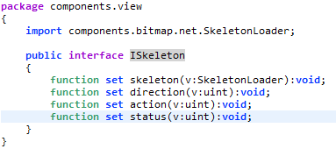
Skeleton “骨骼”
Interface ISkeleton
Class Wear implements ISkeleton
模型(裸模)，装备，坐骑的显示。
包含一个二维数组，第一维是方向，第二维是动作，每个动作是一个位图帧序列(BitmapFrame)。
包含一个位图播放器BitmapPlayer。每次改变方向或者动作后，将新的位图帧序列赋值给这个BitmapPlayer。

Slide 5
Class Avatar implements ISkeleton
模型，装备，坐骑的层级关系和动画同步。
包含一个Wear对象数组，每个Wear对象固定对应一个id。根据id来实现换装。
Class CharacterAnimation implements ISkeleton
继承自Sprite。
包含一个Avatar对象即其他显示元素，如Title。

Slide 6
Effect 特效
Base Class Effect
继承自Sprite。
包含一个BitmapPlayer对象。
拥有一个layer属性(Sprite引用)。
构造函数：
layer
Effect
BitmapPlayer

Slide 7
MapView 地图显示
包含地面层，地图特效层，(技能)特效层(下)，交换层，(技能)特效层(上)。
包含交换元素(显示对象)数组。每帧排序，并设置深度。

Slide 8
加载
PswLoader组件，控制加载。
所有加载任务通过统一接口，所有加载行为都要经过该组件。
拥有一个全局共享的加载优先级队列。
控制最大并行加载数量。

Slide 9
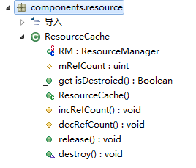
内存管理
Base Class ResourceCache
Outline
mRefCount 引用计数。incRefCount()和decRefCount()分别递增和递减引用计数。
release()方法封装了decRefCount()方法。

Slide 10
ResourceManager Singleton
包含一个等待列表，凡是引用计数为0的资源将被放置在这个等待列表中，放入等待列表中的资源并不一定会被销毁。
每帧更新时，将针对每个资源进行计时。超过最大等待时间的资源将被放入销毁队列。
销毁队列是即将被销毁的资源列表。这些资源并不是一次全部被销毁，而是分布在不同的帧周期中销毁。销毁的同时会计量销毁所花费的时间，如果太长则等待下一周期。
虽然销毁队列中的资源也不是立即被销毁，但是一旦进入该队列，则无法挽回，资源总会在后续某一时刻被销毁。

Slide 11
Classes implements ResourceCache
SkeletonLoader
每个SkeletonLoader实例对应一个骨骼资源包(一个文件夹，下面包含各种动作的位图序列)。
工厂方法：实例的创建与获取都通过该方法，在该方法内部递增引用计数：
EffectLoader
每个EffectLoader对应一个特效动画位图序列。
工厂方法：实例的创建与获取都通过该方法，在该方法内部递增引用计数：

Slide 12
PieceGroundLoader
每个PieceGroundLoader对应一个地面素材包。
工厂方法：实例的创建与获取都通过该方法，在该方法内部递增引用计数：

Slide 13
性能分析
各种情况下性能消耗分布印象：
UI
as(sort,astar,msg)
加载
渲染

Slide 14
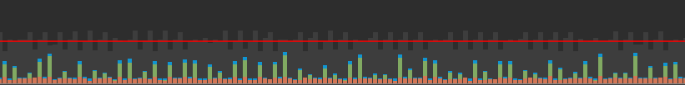
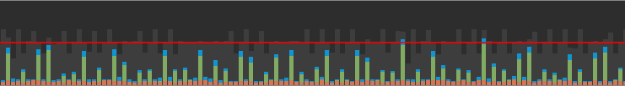
性能表现
只考虑渲染因素
同屏(裸模)：100-200人对应CPU 10%-20%
100
200

Slide 15
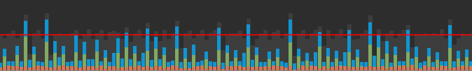
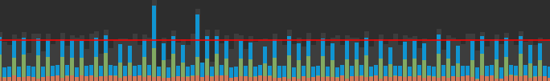
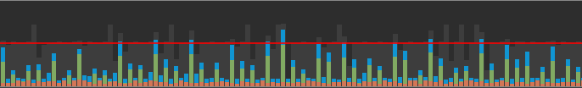
多人(裸模)：保持同屏人数200人不变，1000-2000人CPU 20%左右
1000(同屏200)
2000(同屏200)
500(同屏200)

Slide 16
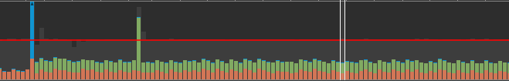
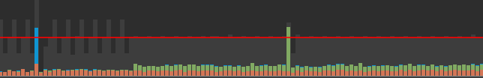
场景滚屏1900x1000(单人)
60fps CPU 峰值30% 平均25%
30fps CPU 峰值19% 平均15%

Slide 17
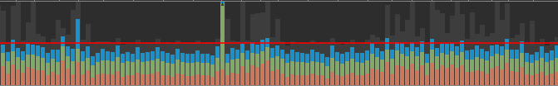
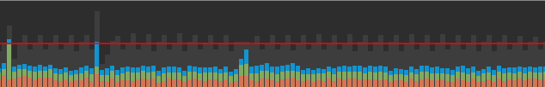
场景滚屏1900x1000(全场景300人)
60fps CPU 峰值37% 平均30%
30fps CPU 峰值23% 平均18%

Slide 18
todo 各种实际游戏环境

Slide 19
特点
渲染部分as消耗很低，主要开销在底层，取决于同屏数量和模型结构。
结构精简，概念少，清晰。
易于学习，维护成本低，可持续开发性强。

Slide 20
解决问题
去掉不必要的as执行：主要集中渲染周期中。
分散集中消耗点，保证每帧消耗的稳定。
优化内存管理方案，分散执行资源的释放。
优化复杂算法：寻路，字符操作算法。
控制并行加载数量，调和I/O和解码平衡。
分散耗时行为(sort,astar)在多个帧中执行。
开发效率

